Slide 1
论文
Rectangling Panoramic img
via warping
谢畅——南开 计算机专业

Slide 2
内容
内容概要
1
2
算法说明
实验参数与实验探究
3
4
思考与改进

Slide 3
PART ONE
内容概要

Slide 4
关键内容说明
Rectangling Panoramic img via warping：
使用warping将不规则图形矩形化，扭曲可以几乎不被察觉
面临的问题
边界约束(矩形)；形状保持；线条保持(直线与平行线保持)
算法过程 local+global warping
seam_carving扩充多次能量最小seam,直至为矩形，获得位移场U
根据U得到初始网格(原图像上)
形状保持+线条保持+边界约束 求得最终网格grid
opengl纹理贴图得到最后矩形图像(给定初始grid，变形grid)

Slide 5
PART ONE
算法说明

Slide 6
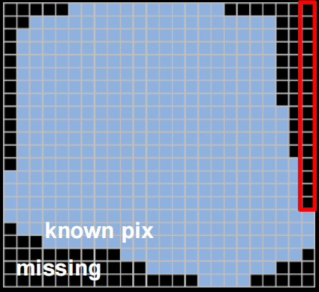
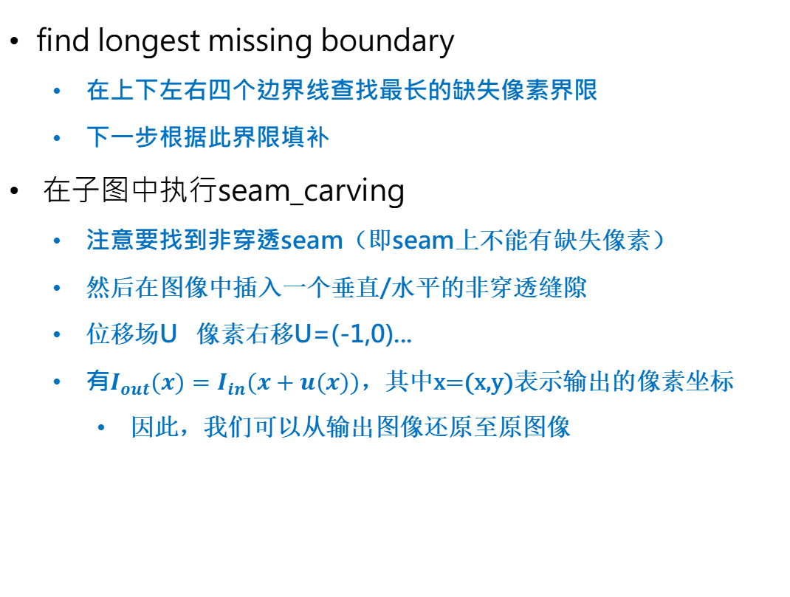
Local Warping
find longest missing boundary
在上下左右四个边界线查找最长的缺失像素界限
下一步根据此界限填补
在子图中执行seam_carving
注意要找到非穿透seam（即seam上不能有缺失像素）
然后在图像中插入一个垂直/水平的非穿透缝隙
位移场U 像素右移U=(-1,0)...
有$I_{out}(x)=I_{in}(x+u(x))$，其中x=(x,y)表示输出的像素坐标
因此，我们可以从输出图像还原至原图像

Slide 7
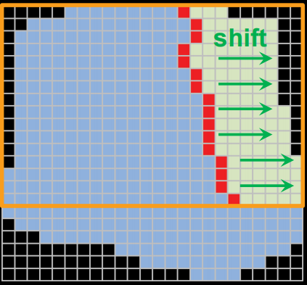
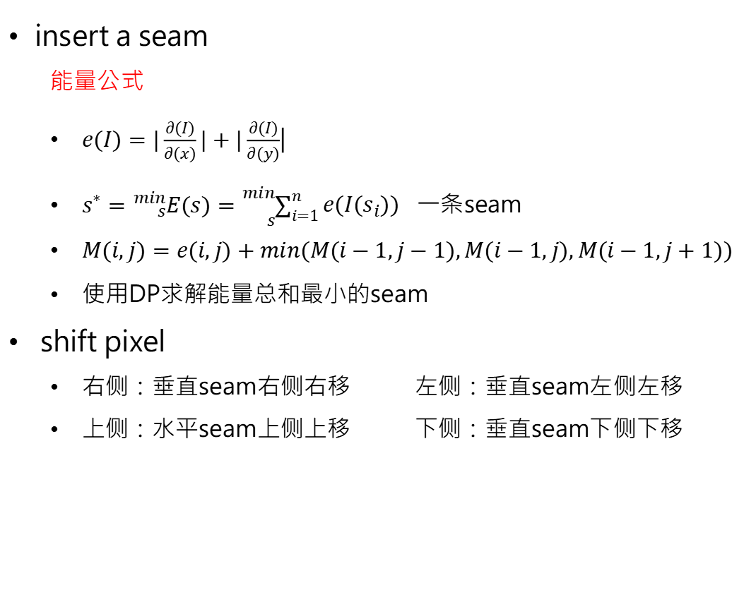
Local Warping
insert a seam
能量公式
$e(I)=|\frac{∂(I)}{∂(x)}|+|\frac{∂(I)}{∂(y)}$|
$s^{∗}={}_{s}^{min}{E(s)={}_{s}^{min}{\sum_{i=1}^{n}{e(I(s_{i}))}}}$ 一条seam
$M(i,j)=e(i,j)+min(M(i−1,j−1),M(i−1,j),M(i−1,j+1))$
使用DP求解能量总和最小的seam
shift pixel
右侧：垂直seam右侧右移 左侧：垂直seam左侧左移
上侧：水平seam上侧上移 下侧：垂直seam下侧下移

Slide 8
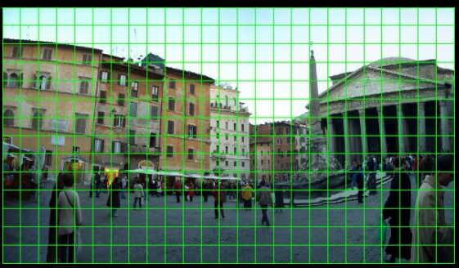
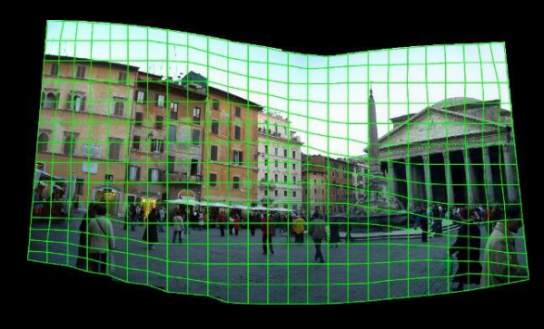
local wrapping总结
从上下左右四个边界限找到最长的missing boundary
根据missing boundary得到子图,对子图执行seam_carving
对seam一侧的像素进行移动，更新U位移场
直至图像变成矩形，结束上述循环迭代
在矩形图像上放置grid，根据U位移场warp back原图像

Slide 9
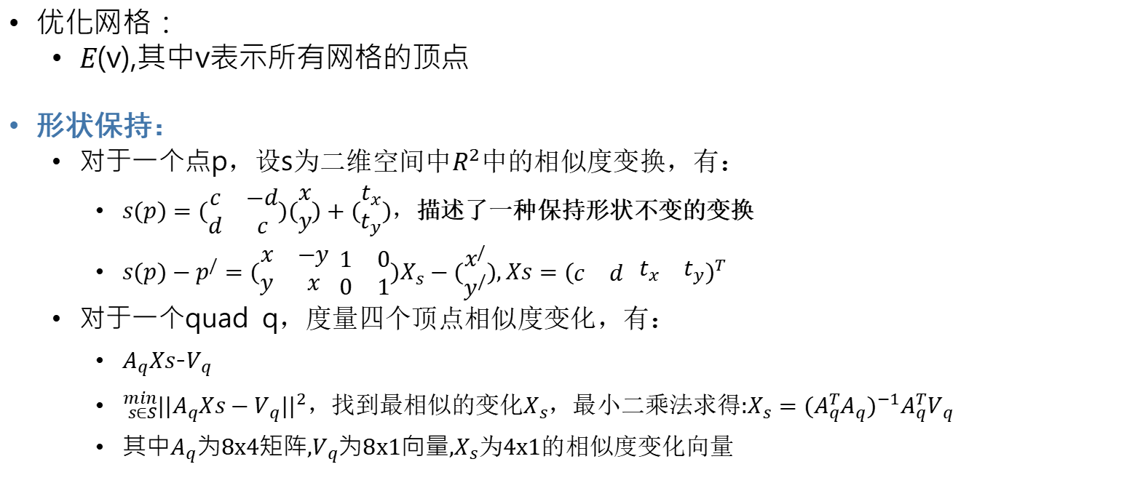
Global warping-形状保持
优化网格：
$E(v)$,其中v表示所有网格的顶点
形状保持：
对于一个点p，设s为二维空间中$R^{2}$中的相似度变换，有：
$s(p)=(\begin{matrix}c & −d \\ d & c\end{matrix})(\begin{matrix}x \\ y\end{matrix})+(\begin{matrix}t_{x} \\ t_{y}\end{matrix})$，描述了一种保持形状不变的变换
$s(p)−p^{/}=(\begin{matrix}x & −y \\ y & x\end{matrix} \begin{matrix}1 & 0 \\ 0 & 1\end{matrix})X_{s}−(\begin{matrix}x^{/} \\ y^{/}\end{matrix}),Xs=(\begin{matrix}c & d\end{matrix} \begin{matrix}t_{x} & t_{y}\end{matrix})^{T}$
对于一个quad q，度量四个顶点相似度变化，有：
$A_{q}Xs$-$V_{q}$
${}_{s∈S}^{min}{||A_{q}Xs−V_{q}||^{2}}$，找到最相似的变化$X_{s}$，最小二乘法求得:$X_{s}={(A}_{q}^{T}A_{q})^{−1}A_{q}^{T}V_{q}$
其中$A_{q}$为8x4矩阵,$V_{q}$为8x1向量,$X_{s}$为4x1的相似度变化向量

Slide 10
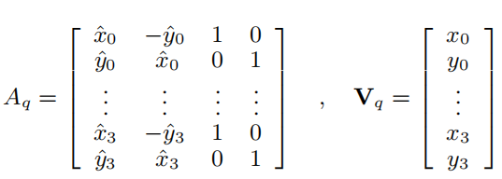
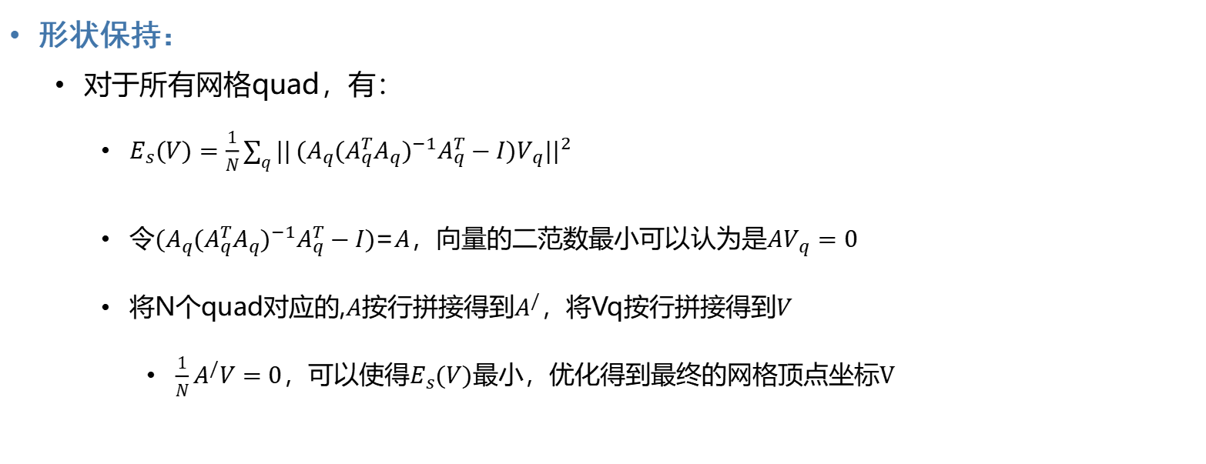
Global warping-形状保持
形状保持：
对于所有网格quad，有：
$E_{s}(V)=\frac{1}{N}\sum_{q}{||}{(A}_{q}{(A}_{q}^{T}A_{q})^{−1}A_{q}^{T}−I)V_{q}||^{2}$
令${(A}_{q}{(A}_{q}^{T}A_{q})^{−1}A_{q}^{T}−I)$=$A$，向量的二范数最小可以认为是$AV_{q}=0$
将N个quad对应的,$A$按行拼接得到$A^{/}$，将Vq按行拼接得到$V$
$\frac{1}{N}A^{/}V=0$，可以使得$E_{s}(V)$最小，优化得到最终的网格顶点坐标V

Slide 11
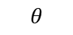
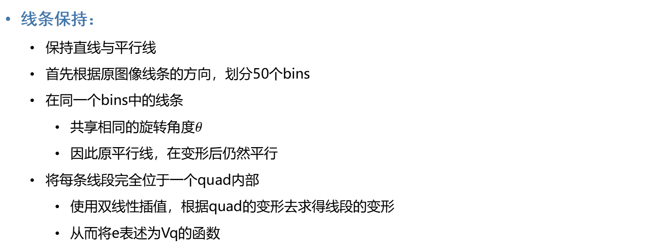
Global warping-线条保持
线条保持：
保持直线与平行线
首先根据原图像线条的方向，划分50个bins
在同一个bins中的线条
共享相同的旋转角度$θ$
因此原平行线，在变形后仍然平行
将每条线段完全位于一个quad内部
使用双线性插值，根据quad的变形去求得线段的变形
从而将e表述为Vq的函数
direction j
direction j
$$θ$$

Slide 12
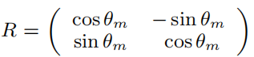
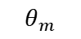
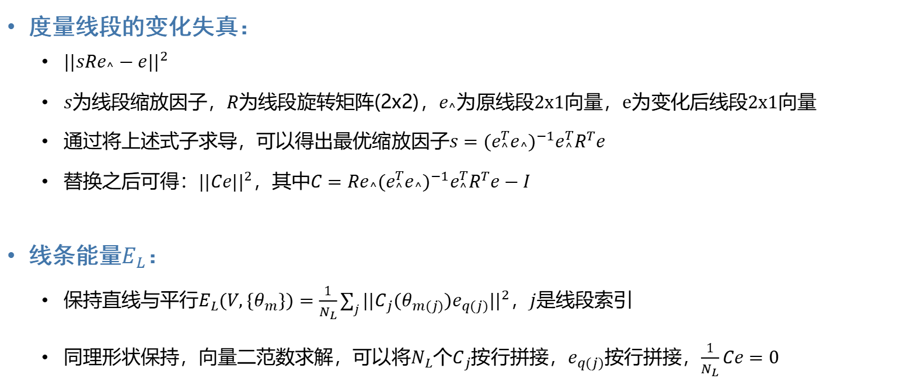
Global warping-线条保持
度量线段的变化失真：
$||sRe_{^}−e||^{2}$
$s$为线段缩放因子，$R$为线段旋转矩阵(2x2)，$e_{^}$为原线段2x1向量，e为变化后线段2x1向量
通过将上述式子求导，可以得出最优缩放因子$s=(e_{^}^{T}e_{^})^{−1}e_{^}^{T}R^{T}e$
替换之后可得：$||Ce||^{2}$，其中$C=Re_{^}(e_{^}^{T}e_{^})^{−1}e_{^}^{T}R^{T}e−I$
线条能量$E_{L}$：
保持直线与平行$E_{L}(V,\{θ_{m}\})=\frac{1}{N_{L}}\sum_{j}{||C_{j}(θ_{m(j)})e_{q(j)}||^{2}}$，$j$是线段索引
同理形状保持，向量二范数求解，可以将$N_{L}$个$C_{j}$按行拼接，$e_{q(j)}$按行拼接，$\frac{1}{N_{L}}Ce=0$
$$θ_{m}$$

Slide 13
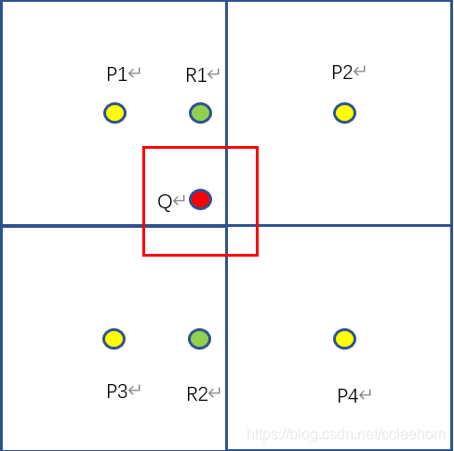
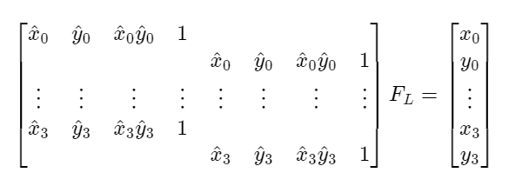
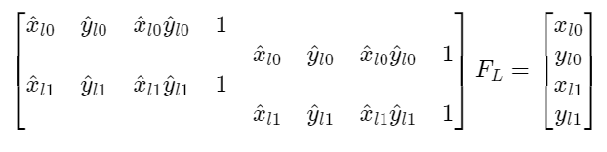
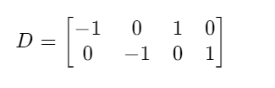

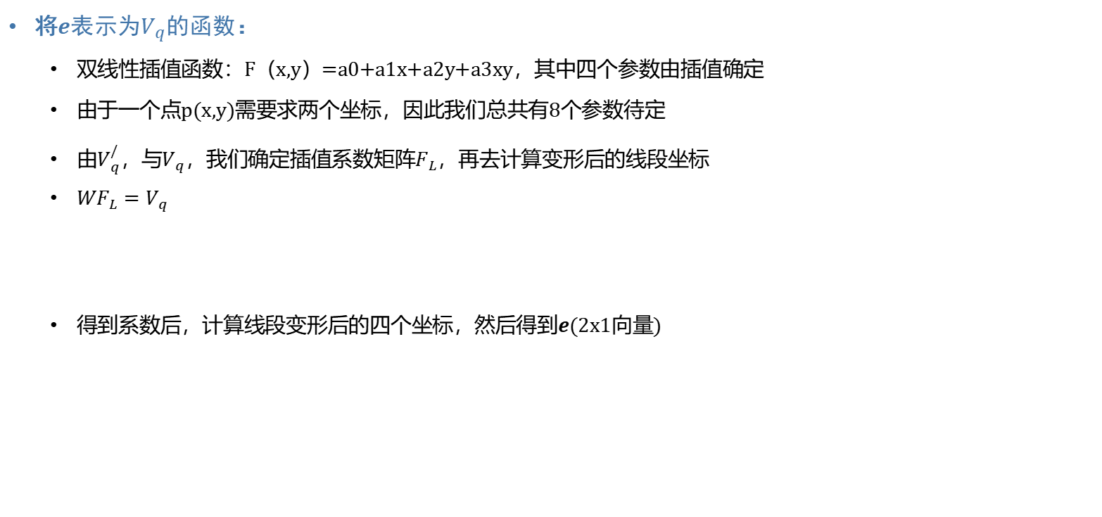
Global warping-线条保持
将$e$表示为$V_{q}$的函数：
双线性插值函数：F（x,y）=a0+a1x+a2y+a3xy，其中四个参数由插值确定
由于一个点p(x,y)需要求两个坐标，因此我们总共有8个参数待定
由$V_{q}^{/}$，与$V_{q}$，我们确定插值系数矩阵$F_{L}$，再去计算变形后的线段坐标
$WF_{L}=V_{q}$
得到系数后，计算线段变形后的四个坐标，然后得到$e$(2x1向量)
$$L=HF_{L}$$
$$e=DL=DHW^{−1}V_{q}$$

Slide 14
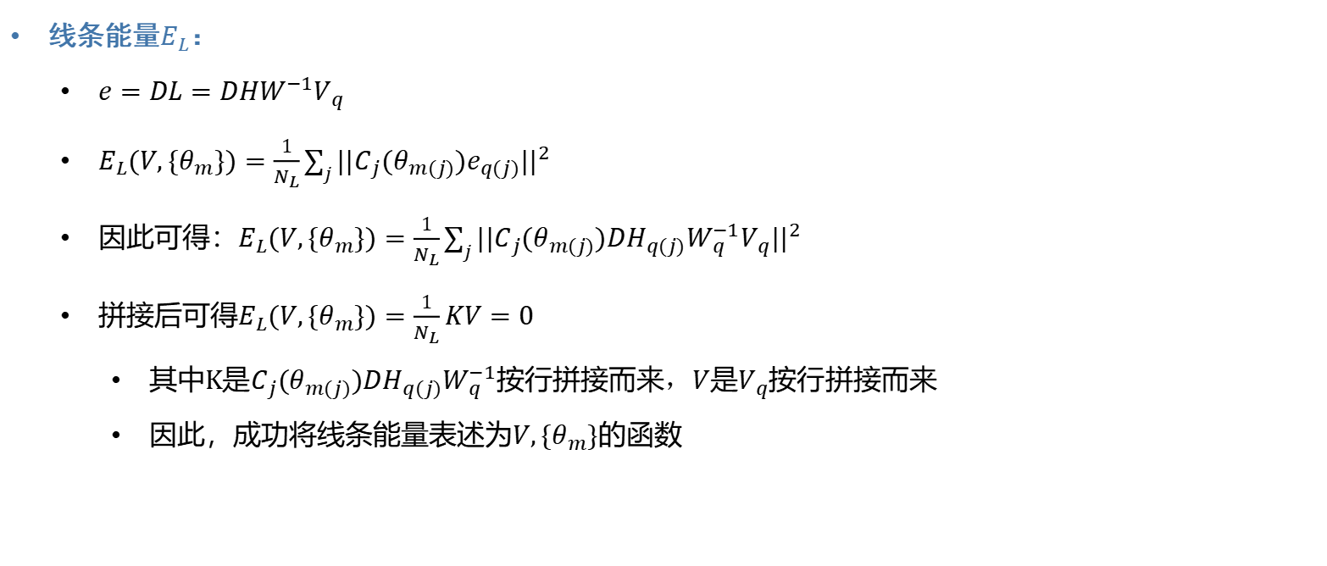
Global warping-线条保持
线条能量$E_{L}$：
$e=DL=DHW^{−1}V_{q}$
$E_{L}(V,\{θ_{m}\})=\frac{1}{N_{L}}\sum_{j}{||C_{j}(θ_{m(j)})e_{q(j)}||^{2}}$
因此可得：$E_{L}(V,\{θ_{m}\})=\frac{1}{N_{L}}\sum_{j}{||C_{j}(θ_{m(j)})DH_{q(j)}W_{q}^{−1}V_{q}||^{2}}$
拼接后可得$E_{L}(V,\{θ_{m}\})=\frac{1}{N_{L}}KV=0$
其中K是$C_{j}(θ_{m(j)})DH_{q(j)}W_{q}^{−1}$按行拼接而来，$V$是$V_{q}$按行拼接而来
因此，成功将线条能量表述为$V,\{θ_{m}\}$的函数
$$θ_{m}$$

Slide 15
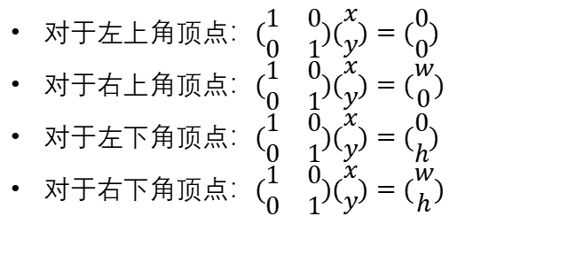
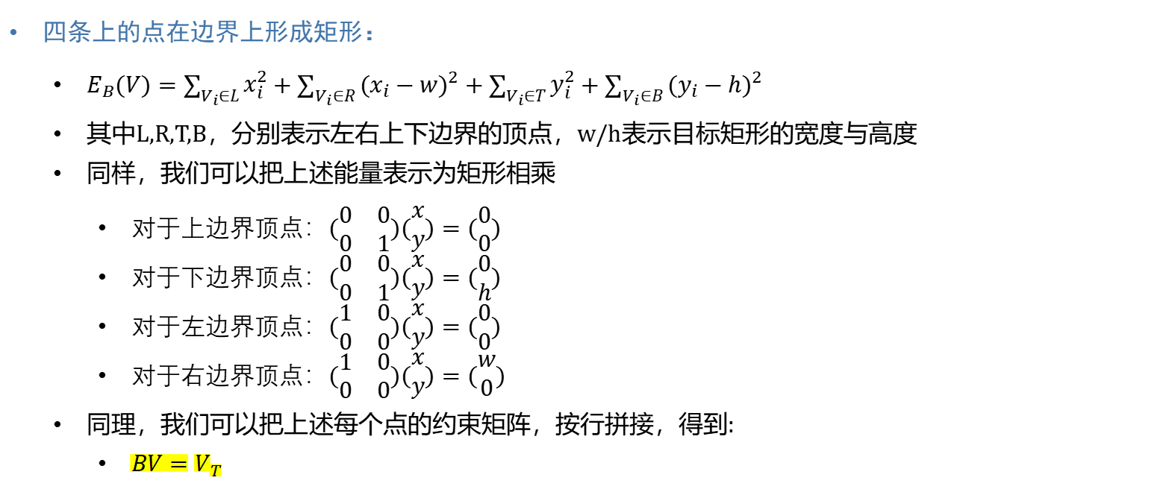
Global warping-边界约束
四条上的点在边界上形成矩形：
$E_{B}(V)=\sum_{V_{i}∈L}{x_{i}^{2}}+\sum_{V_{i}∈R}{({x_{i}−w)}^{2}}+\sum_{V_{i}∈T}{y_{i}^{2}}+\sum_{V_{i}∈B}{({y_{i}−h)}^{2}}$
其中L,R,T,B，分别表示左右上下边界的顶点，w/h表示目标矩形的宽度与高度
同样，我们可以把上述能量表示为矩形相乘
对于上边界顶点：$(\begin{matrix}0 & 0 \\ 0 & 1\end{matrix})(\begin{matrix}x \\ y\end{matrix})=(\begin{matrix}0 \\ 0\end{matrix})$
对于下边界顶点：$(\begin{matrix}0 & 0 \\ 0 & 1\end{matrix})(\begin{matrix}x \\ y\end{matrix})=(\begin{matrix}0 \\ h\end{matrix})$
对于左边界顶点：$(\begin{matrix}1 & 0 \\ 0 & 0\end{matrix})(\begin{matrix}x \\ y\end{matrix})=(\begin{matrix}0 \\ 0\end{matrix})$
对于右边界顶点：$(\begin{matrix}1 & 0 \\ 0 & 0\end{matrix})(\begin{matrix}x \\ y\end{matrix})=(\begin{matrix}w \\ 0\end{matrix})$
同理，我们可以把上述每个点的约束矩阵，按行拼接，得到:
$BV=V_{T}$
对于左上角顶点：$(\begin{matrix}1 & 0 \\ 0 & 1\end{matrix})(\begin{matrix}x \\ y\end{matrix})=(\begin{matrix}0 \\ 0\end{matrix})$
对于右上角顶点：$(\begin{matrix}1 & 0 \\ 0 & 1\end{matrix})(\begin{matrix}x \\ y\end{matrix})=(\begin{matrix}w \\ 0\end{matrix})$
对于左下角顶点：$(\begin{matrix}1 & 0 \\ 0 & 1\end{matrix})(\begin{matrix}x \\ y\end{matrix})=(\begin{matrix}0 \\ h\end{matrix})$
对于右下角顶点：$(\begin{matrix}1 & 0 \\ 0 & 1\end{matrix})(\begin{matrix}x \\ y\end{matrix})=(\begin{matrix}w \\ h\end{matrix})$

Slide 16
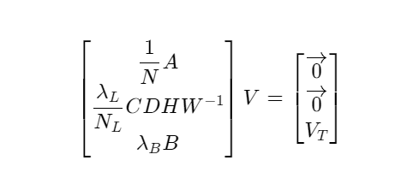
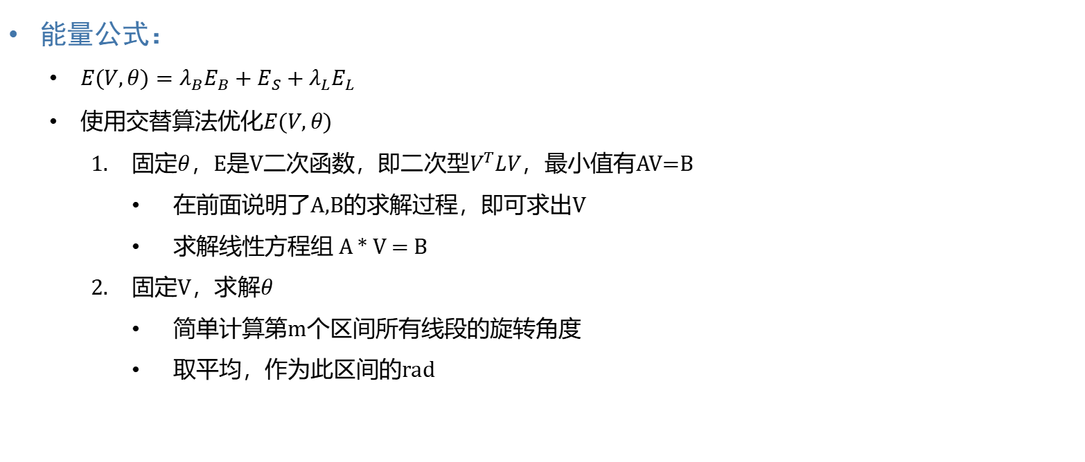
Global warping-总结
能量公式：
$E(V,θ)={λ_{B}E}_{B}+E_{S}+λ_{L}E_{L}$
使用交替算法优化$E(V,θ)$
固定$θ$，E是V二次函数，即二次型$V^{T}LV$，最小值有AV=B
在前面说明了A,B的求解过程，即可求出V
求解线性方程组 A * V = B
固定V，求解$θ$
简单计算第m个区间所有线段的旋转角度
取平均，作为此区间的rad

Slide 17



Global warping-总结
能量公式：
$E(V,θ)={λ_{B}E}_{B}+E_{S}+λ_{L}E_{L}$
使用交替算法优化$E(V,θ)$
固定$θ$，E是V二次函数，即二次型$V^{T}LV$，最小值有AV=B
在前面说明了A,B的求解过程，即可求出V
固定V，求解$θ$
简单计算第m个区间所有线段的旋转角度
取平均，作为此区间的rad
fix $θ$
update V
fix V
update $θ$

Slide 18
PART
TWO
实验参数及探究

Slide 19
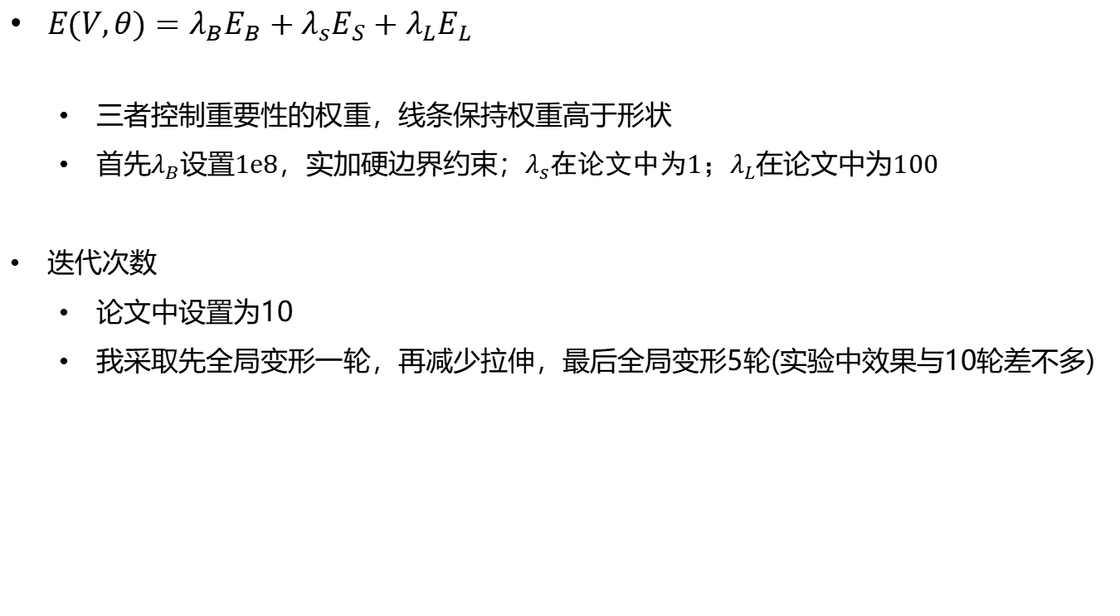
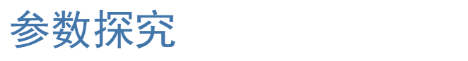
$$参数探究$$
$E(V,θ)={λ_{B}E}_{B}+λ_{s}E_{S}+λ_{L}E_{L}$
三者控制重要性的权重，线条保持权重高于形状
首先$λ_{B}$设置1e8，实加硬边界约束；$λ_{s}$在论文中为1；$λ_{L}$在论文中为100
迭代次数
论文中设置为10
我采取先全局变形一轮，再减少拉伸，最后全局变形5轮(实验中效果与10轮差不多)

Slide 20
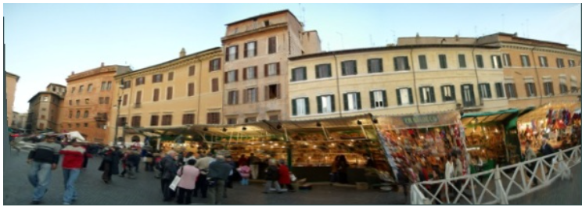
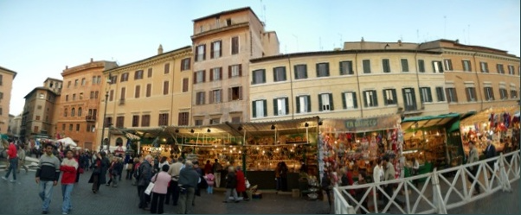
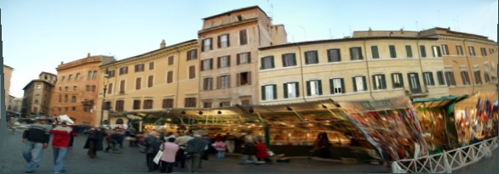
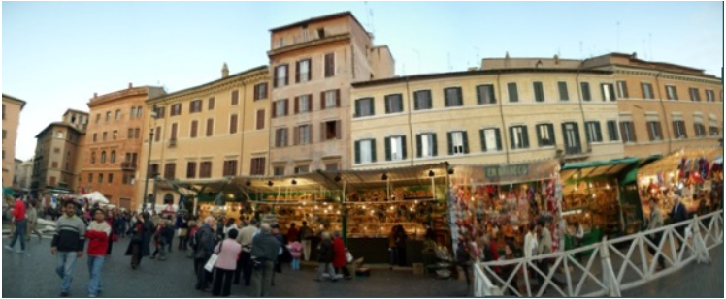
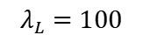
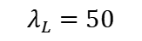


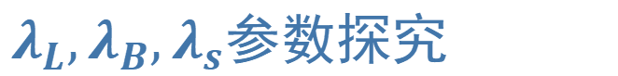
$$λ_{L},λ_{B},λ_{s}参数探究$$
$$λ_{s}=1$$
$$λ_{s}=4$$
$$λ_{L}=50$$
$$λ_{L}=100$$

Slide 21
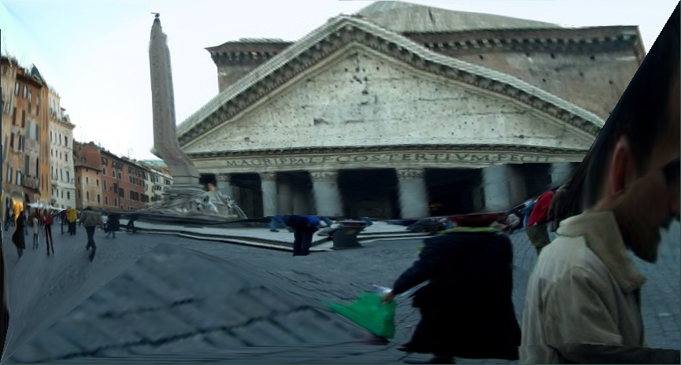
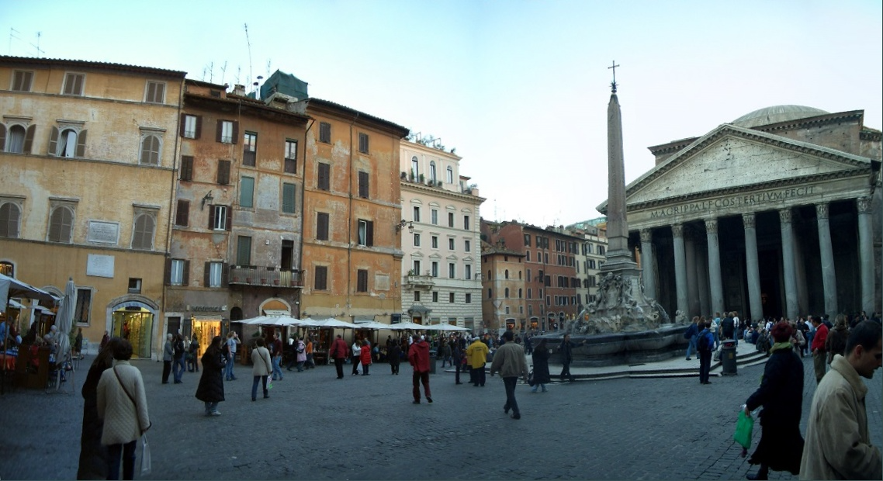
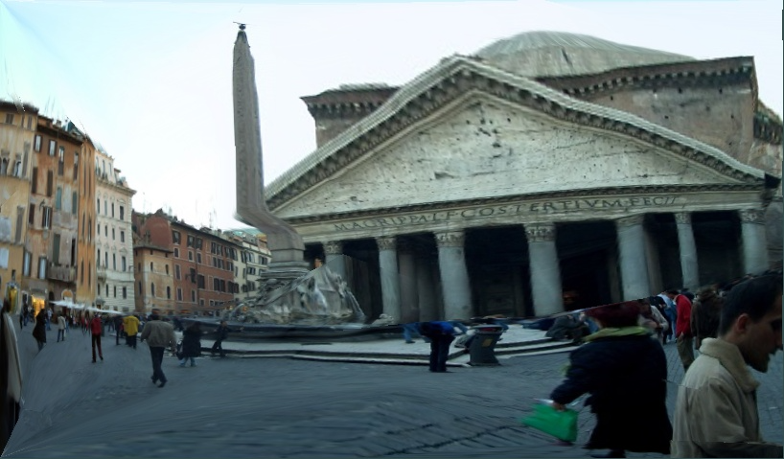
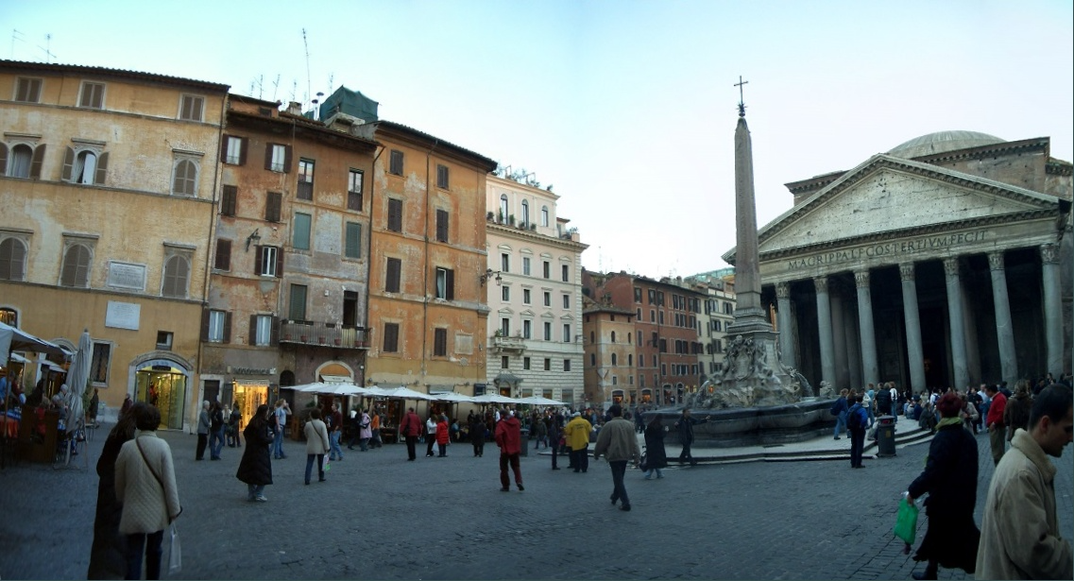
$$λ_{L},λ_{B},λ_{s}参数探究$$
$$λ_{s}=1$$
$$λ_{s}=4$$
$$λ_{L}=50$$
$$λ_{L}=100$$

Slide 22
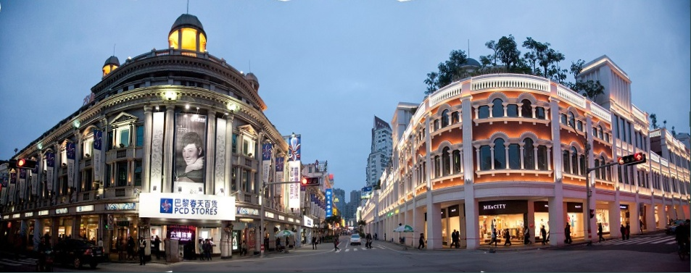
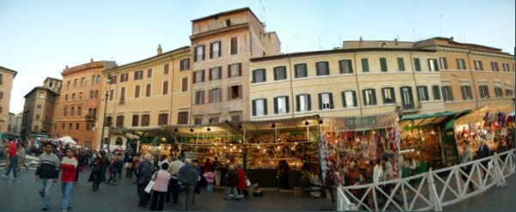
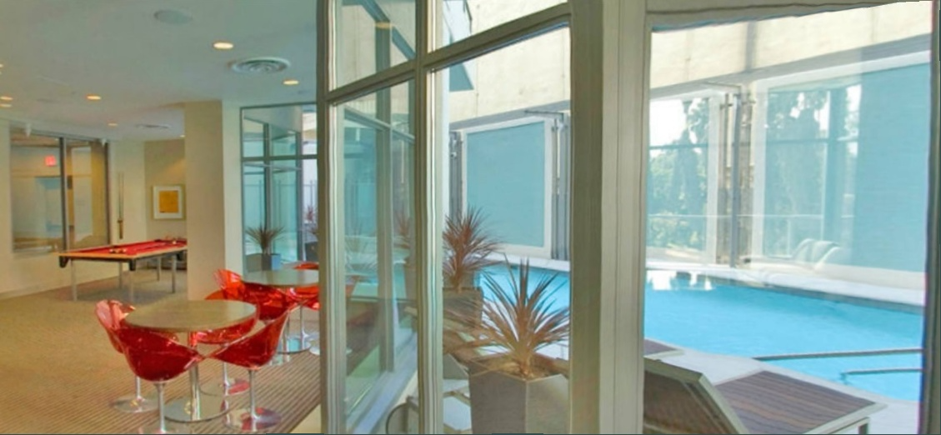
实验效果
$$λ_{B}=1e8,λ_{L}=100,λ_{s}=4$$

Slide 23
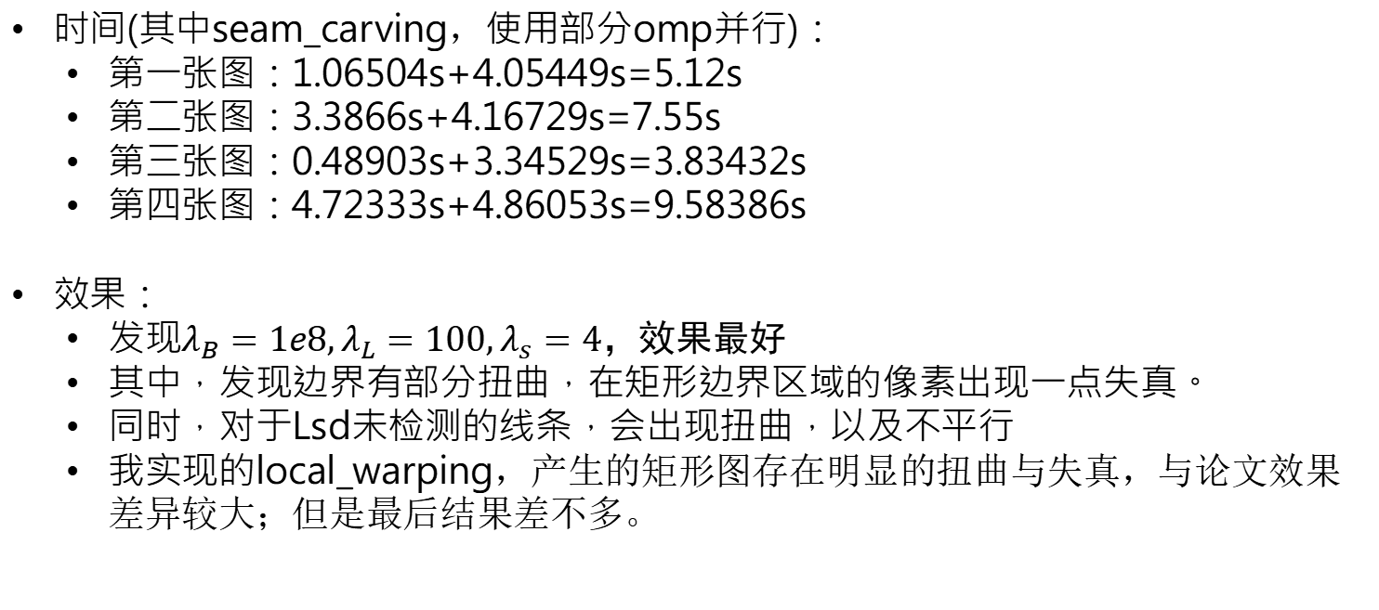
总结
时间(其中seam_carving，使用部分omp并行)：
第一张图：1.06504s+4.05449s=5.12s
第二张图：3.3866s+4.16729s=7.55s
第三张图：0.48903s+3.34529s=3.83432s
第四张图：4.72333s+4.86053s=9.58386s
效果：
发现$λ_{B}=1e8,λ_{L}=100,λ_{s}=4$，效果最好
其中，发现边界有部分扭曲，在矩形边界区域的像素出现一点失真。
同时，对于Lsd未检测的线条，会出现扭曲，以及不平行
我实现的local_warping，产生的矩形图存在明显的扭曲与失真，与论文效果差异较大；但是最后结果差不多。

Slide 24
PART
Four
思考与改进

Slide 25
改进
结合深度学习
使用一阶段方法，提升效率，利用卷积网络预测一个内容感知的网格
给出输入不规则图形及掩码
从输入的图像中提取出高级语义特征，(线条、形状、边界约束)
得到预测的网格的移动，将初始网格变形为目标网格

Slide 26
论文
！
THANK YOU

